Slide 1
Melhoria da Atenção à Saúde da pessoa com Hipertensão Arterial e/ou com Diabetes Mellitus na ESF Dr. René Baccin, Espumoso/RS
UNIVERSIDADE ABERTA DO SUS
UNIVERSIDADE FEDERAL DE PELOTAS
Especialização em Saúde da Família
Modalidade a Distância
Turma 8
Especializada: Sahilin Astorac Perez
Orientadora: Niviane Genz

Slide 2
Introdução
A Hipertensão Arterial Sistêmica (HAS) e a Diabetes Mellitus (DM) são doenças acompanhadas pelo Programa HIPERDIA e constituem ações programáticas importantes no contexto da atenção primária à saúde entre as doenças não transmissíveis.
Atualmente estas afecções atingem um grande número de pessoas e na ausência de identificação precoce, tratamento e autocuidado adequados, podem deixar sequelas irreversíveis para a vida.
Portanto, uma avaliação e monitoramento adequado permitem diminuir o índice de morbimortalidade e de hospitalizações no Sistema Único de Saúde (SUS).

Slide 3
Caracterização do município (Espumoso)
Localização: Na região norte do RS - maior cidade da microrregião do Alto Jacuí.
Limites geográficos: Campos Borges, Alto Alegre, Jacuizinho, Soledade, Tapera, Mormaço e Victor Greaf distando 275 km de Porto Alegre/RS.
População Total: 15.240 habitantes.
Unidades de Saúde: 2 (zona urbana) e 5 (zona rural).

Slide 4
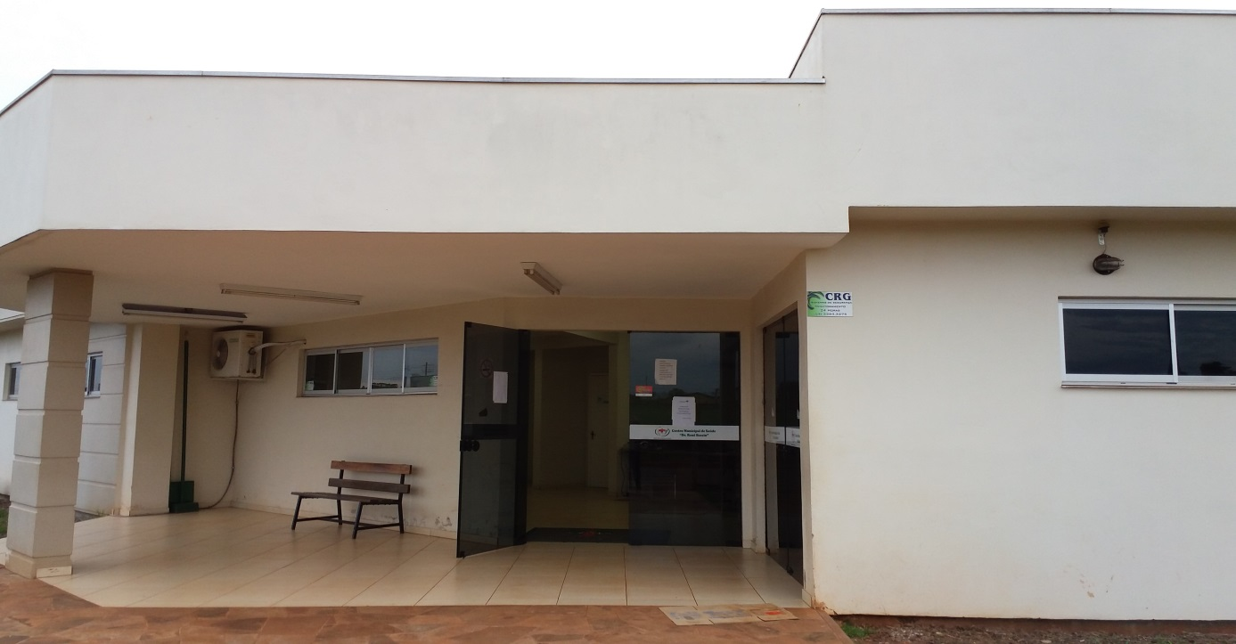
Caracterização da ESF
Localização:
A ESF Dr. René Baccin está localizada na periferia da cidade.
População Total da área de abrangência:
4.000 habitantes (2.022 são do sexo feminino e 1.978 do sexo masculino.
Distribuição:
8 micro áreas: Cooperativa Velha, São Valentin, Luiz Parrizotto, Arroio, Habitar Brasil, Mara Valha, Tarumã e Santa Julia.

Slide 5
Situação da ação programática antes da intervenção
Cadastro desatualizado da população hipertensa e diabética.
Baixa cobertura do programa de atenção ao hipertenso e/ou ao diabético na unidade de saúde.
Os atendimentos não eram realizados segundo os protocolos de atenção do programa de atenção ao hipertenso e/ou ao diabético, sendo a consulta por demanda espontânea a mais predominante.
Atendimento odontológico escasso.
Não eram realizadas visitas domiciliares programadas pela equipe de saúde da unidade.

Slide 6
OBJETIVO GERAL
Melhoria da Atenção à Saúde da pessoa com Hipertensão Arterial e/ou com Diabetes Mellitus na ESF Dr. René Baccin, Espumoso/RS

Slide 7
Metodologia
As ações da intervenção foram desenvolvidas em 4 eixos: Monitoramento e Avaliação, Organização e Gestão do Serviço, Engajamento Público e Qualificação da Prática Clínica.
Utilizou-se os protocolos de atenção do programa de atenção ao hipertenso e/ou ao diabético do Ministério de Saúde, 2013.
Capacitação dos profissionais de saúde da unidade sobre os protocolos adotados.

Slide 8
Recadastramento da população hipertensa e diabética pertencente á área de abrangência da unidade.
Atendimento clínico e odontológico segundo o estabelecido nos protocolos.
Realização de visita domiciliar.
Monitoramento da intervenção.
Atualização do arquivo específico.
Ficha-espelho.
Planilha de coleta de dados.

Slide 9
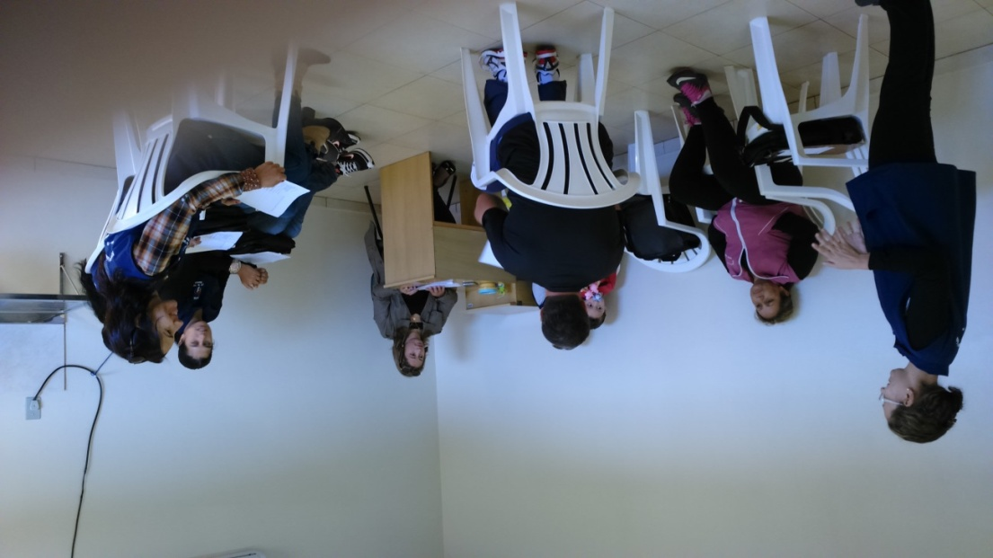
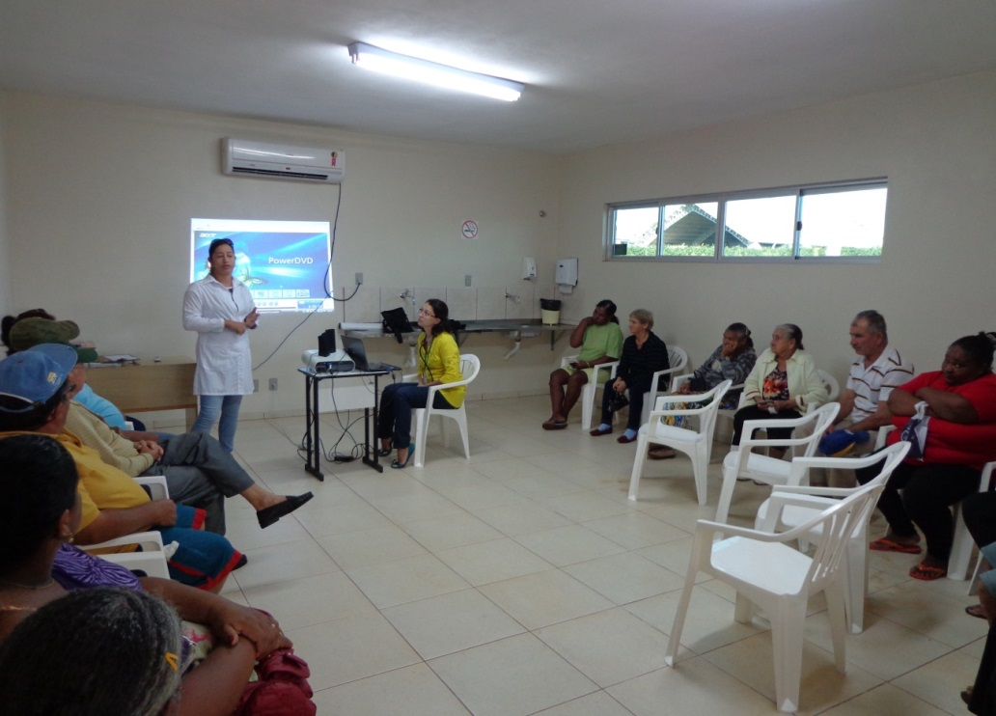
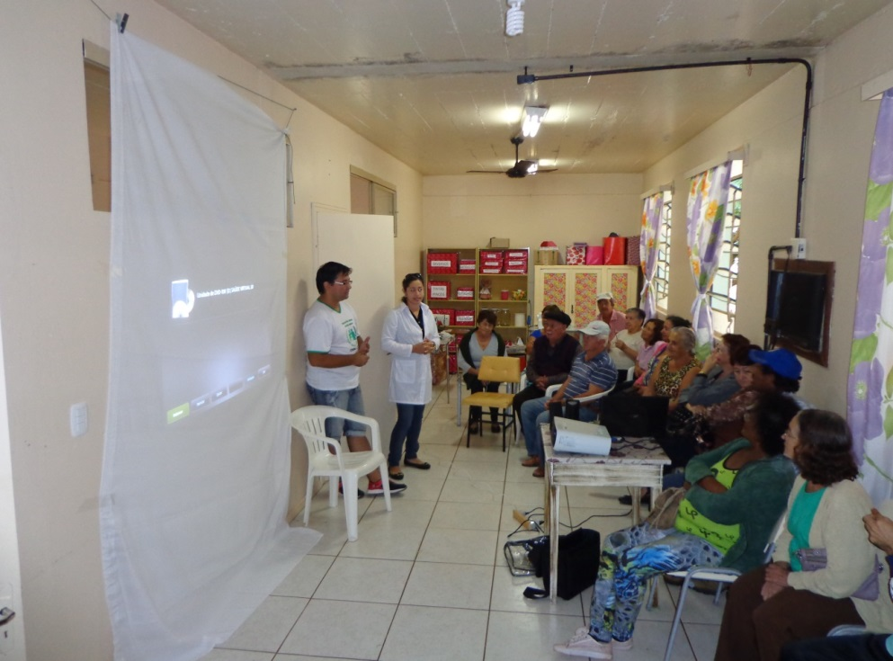
AÇÕES

Slide 10
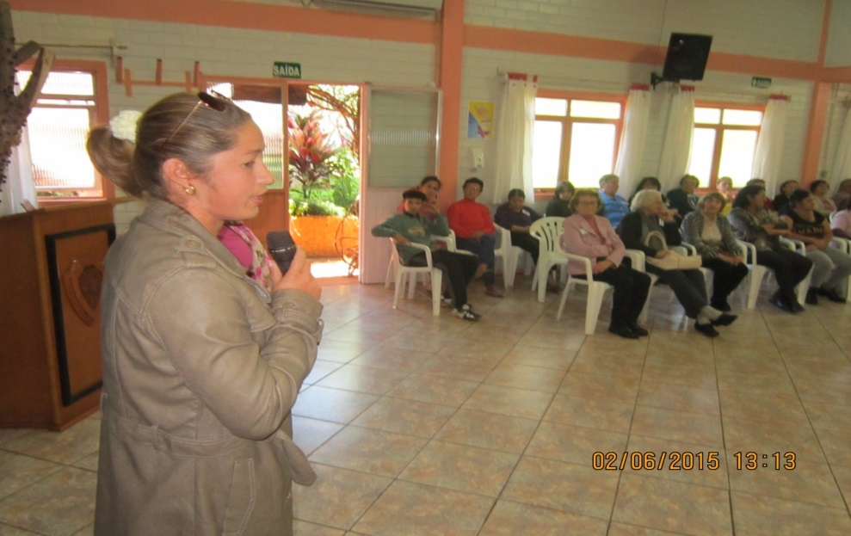
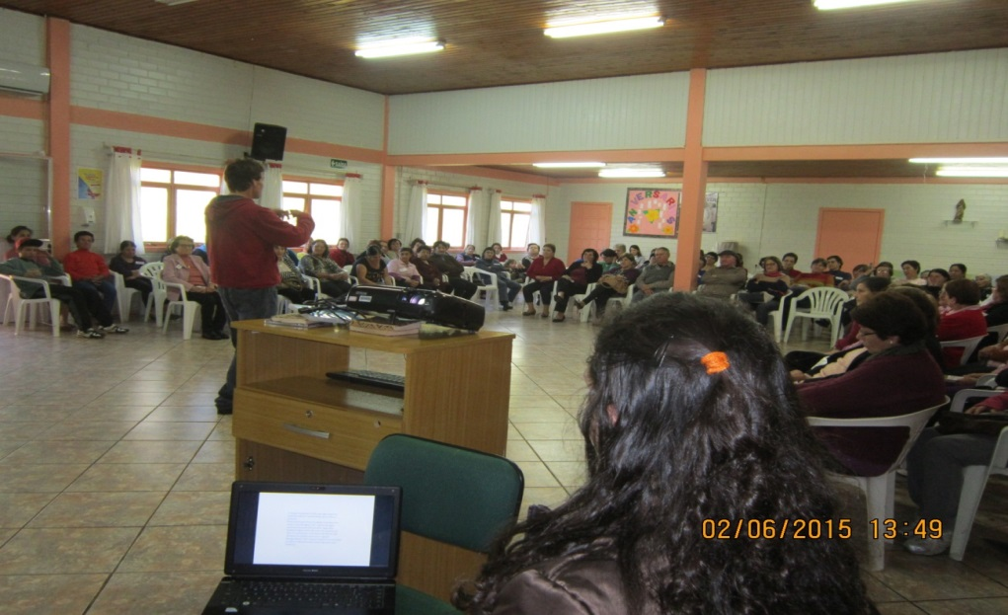
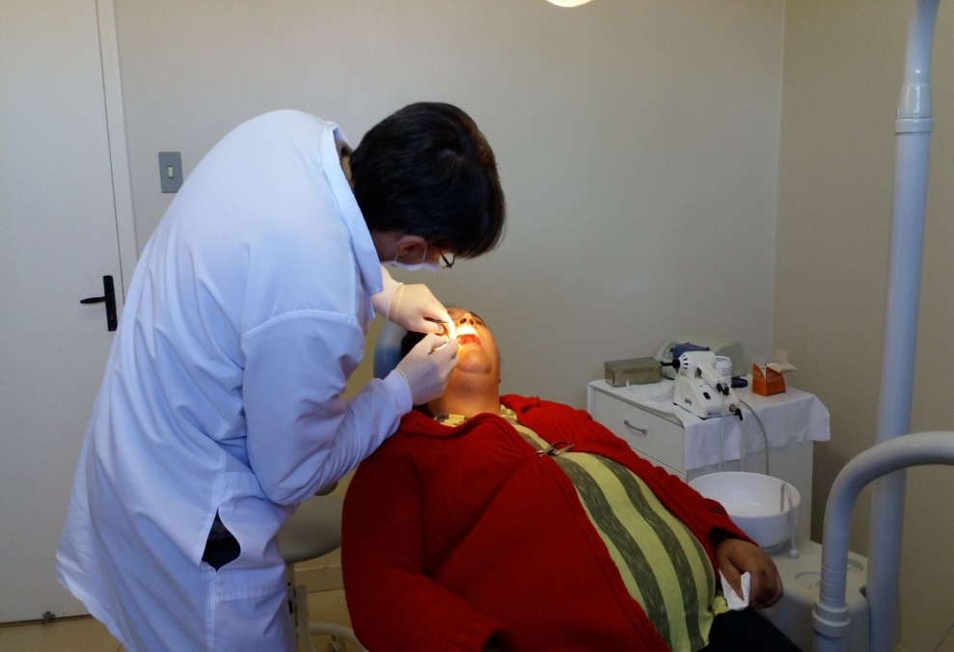

Slide 11
Objetivos Metas e Resultados

Slide 12
Objetivo1 – Ampliar a cobertura a hipertensos e/ou diabéticos
Metas 1.1 e 1.2: Cadastrar 60% dos hipertensos e dos diabéticos da área de abrangência no Programa de Atenção à Hipertensão Arterial Sistêmica e ao Diabetes Mellitus da unidade de saúde.
Figura 1: cobertura do programa de atenção ao hipertenso na ESF Drº René Baccin, Espumoso/RS, 2015.
Figura 2: cobertura do programa de atenção ao diabético na ESF Drº René Baccin, Espumoso/RS, 2015.

Slide 13
Objetivo 2 – Melhorar a qualidade da atenção a hipertensos e/ou diabéticos
Metas 2.1 e 2.2 : Realizar exame clínico apropriado em 100% dos hipertensos e/ou diabéticos.
Metas 2.3 e 2.4 : Garantir a 100% dos hipertensos e/ou dos diabéticos a realização de exames complementares em dia de acordo com o protocolo.
Metas 2.5 e 2.6: Priorizar a prescrição de medicamentos da farmácia popular para 100% dos hipertensos e/ou dos diabéticos cadastrados na unidade de saúde.
Metas 2.7 e 2.8 : Realizar avaliação da necessidade de atendimento odontológico em 100% dos hipertensos e/ou dos diabéticos.
100%
100%
100%
100%

Slide 14
Objetivo 3 – Melhorar a adesão de hipertensos e/ou diabéticos ao programa
Meta 3.1: Buscar 100% dos hipertensos faltosos às consultas na unidade de saúde conforme a periodicidade recomendada.
Meta 3.2: Buscar 100% dos diabéticos faltosos às consultas na unidade de saúde conforme a periodicidade recomendada.
100%
100%

Slide 15
Objetivo 4 – Melhorar o registro das informações
Meta 4.1: Manter ficha de acompanhamento de 100% dos hipertensos cadastrados na unidade de saúde.
Meta 4.2: Manter ficha de acompanhamento de 100% dos diabéticos cadastrados na unidade de saúde.
100%
100%

Slide 16
Objetivo 5 – Mapear hipertensos e diabéticos de risco para doença cardiovascular
Meta 5.1: Realizar estratificação do risco cardiovascular em 100% dos hipertensos cadastrados na unidade de saúde.
Meta 5.2: Realizar estratificação do risco cardiovascular em 100% dos diabéticos cadastrados na unidade de saúde.
100%
100%

Slide 17
Objetivo 6 – Promover a saúde de hipertensos e diabéticos
Metas 6.1 e 6.2: Garantir orientação nutricional sobre alimentação saudável a 100% dos hipertensos e/ou dos diabéticos.
Metas 6.3 e 6.4: Garantir orientação em relação à prática regular de atividade física a 100% dos hipertensos e/ou dos diabéticos.
Metas 6.5 e 6.6 Garantir orientação sobre os riscos do tabagismo a 100% dos hipertensos e/ou dos diabéticos.
.
Metas 6.7 e 6.8: Garantir orientação sobre higiene bucal a 100% dos hipertensos e/ou dos diabéticos.
100%
100%
100%
100%

Slide 18
Discussão
Importância da intervenção para a equipe
Melhorar a capacitação dos profissionais da equipe.
Ampliar conhecimentos, trocar ideias e experiências qualificando o trabalho.
Melhor integração da equipe.

Slide 19
Discussão
Importância da intervenção para o serviço
Melhorou o acolhimento e a qualidade de atenção dispensada aos usuários hipertensos e/ou diabéticos.
Possibilitou a organização dos prontuários e registros em fichas de acompanhamento dos usuários.
Promoveu a implantação de um arquivo especifico (ficha-espelho) para monitoramento destes.

Slide 20
Discussão
Importância da intervenção para a comunidade
Melhorou a relação equipe-comunidade.
Permitiu aumentar as atividades educativas, promovendo melhoria quanto à qualidade de vida desta população.
Facilitou a troca de ideias, experiências e conhecimentos com os grupos de hipertensos e diabéticos.

Slide 21
Reflexão crítica sobre o processo pessoal de aprendizagem
O Curso de Especialização em Saúde da Família significou para minha prática profissional a possibilidade de adquirir novos conhecimentos acerca da Estratégia Saúde da Família (ESF) no Brasil.
Foi um imenso prazer compartilhar meus conhecimentos e minhas experiências na saúde da família com a equipe, assim como aprender deles suas experiências profissionais.
A participação nos fóruns também me permitiu compartilhar meus conhecimentos, discussões de casos clínicos interativos, práticas clínicas, dúvidas e experiências com profissionais de diversos países.

Slide 22
Reflexão crítica sobre o processo pessoal de aprendizagem
A realização dos Testes de Qualificação Cognitiva me proporcionaram melhorias em minha prática clínica como profissional de saúde.
A intervenção demonstrou que mesmo com dificuldades, desafios e perseverança, foi possível dispensar uma atenção de qualidade aos usuários hipertensos e/ou diabéticos acompanhados na unidade.
Considero que o Trabalho de Conclusão de Curso é uma proposta que serve para dar continuidade à intervenção e a possibilidade de implementar outros programas na Atenção Primária de Saúde.

Slide 23
Referências
BRASIL. Ministério da Saúde. Secretaria de Atenção à Saúde. Departamento de Atenção Básica. Estratégias para o cuidado da pessoa com doença crônica: hipertensão arterial sistêmica / Ministério da Saúde, Secretaria de Atenção à Saúde, Departamento de Atenção Básica. – Brasília: Ministério da Saúde, 2013. 128 p.
BRASIL. Ministério da Saúde. Secretaria de Atenção à Saúde. Departamento de Atenção Básica. Estratégias para o cuidado da pessoa com doença crônica: diabetes mellitus / Ministério da Saúde, Secretaria de Atenção à Saúde, Departamento de Atenção Básica. – Brasília: Ministério da Saúde, 2013. 160 p.

Slide 24
Obrigada !!

